Slide 1
Тверской государственный университет Факультет психологии Студенческое научное общество ПРЕДСТАВЛЯЕТ

Slide 2
ФГБОУ ВО Тверской государственный университет Факультет психологии

Slide 3
ФГБОУ ВО Тверской государственный университет Факультет психологии
РАДИО
ПСИ
РАДИО
ПСИ

Slide 4
ФГБОУ ВО Тверской государственный университет Факультет психологии
Ольга Сучкова
Олеся Саргсян

Slide 5
ТвГУ. Факультет психологии Студенческое научное общество СНО
Имидж человека и организации

Slide 6
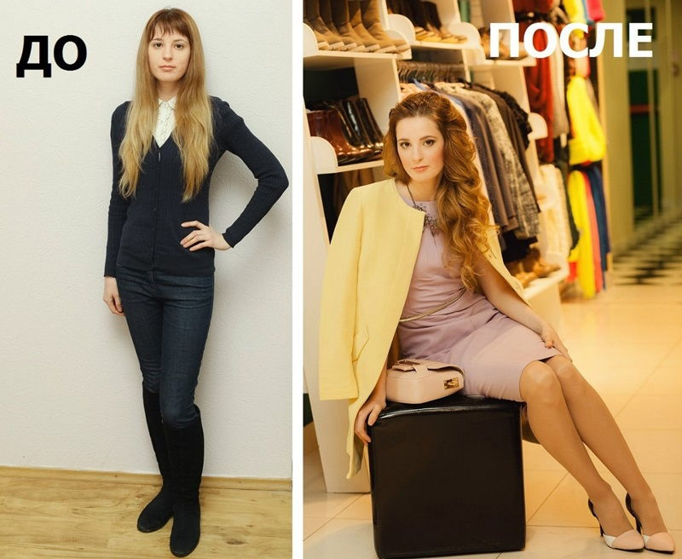
ИМИДЖ
ЧТО ЭТО ТАКОЕ?

Slide 7
ИМИДЖ
-
эмоционально-окрашенный образ, обладающий свойствами стереотипа, развивающийся зачастую спонтанно, и который обусловлен психологическими характеристиками личности и её спецификой соответствия ожиданиям окружения.

Slide 8
СТЕРЕОТИПЫ ОБЩЕСТВА
ИМИДЖ
ЛИЧНОСТЬ
СМИ

Slide 9
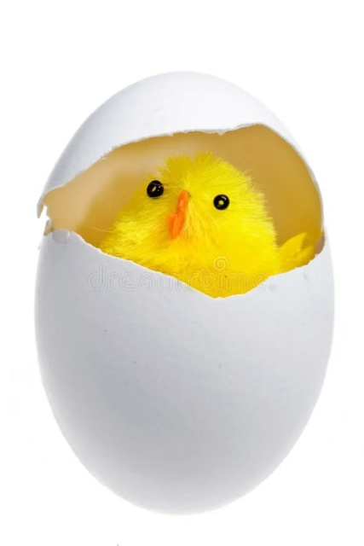
ИСТОРИЧЕСКИЕ ФАКТЫ
За рубежом имиджу начали уделять значительное внимание с 50-х годов ХХ века.
ИМИДЖ
Впервые исследованием имиджа стали заниматься в США. Имидж там рассматривали как главное условие психологического воздействия на клиентов в области бизнеса.
«Имидж позволяет привлечь как можно больше клиентов»

Slide 10
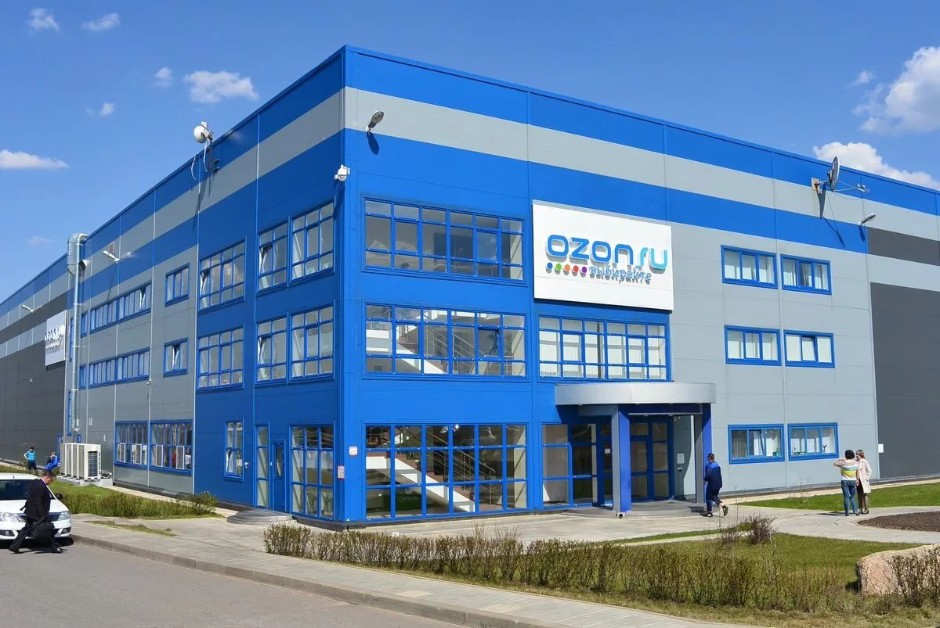
ИМИДЖ ОРГАНИЗАЦИИ
Имидж организации – это целостный образ организации, сформированный у различных групп общественности на основе информации, которая сохранилась у них в памяти, о разнообразных специфических особенностях деятельности организации.

Slide 11
ИМИДЖ ОРГАНИЗАЦИИ
Миссия
–
чёткое определение ключевых причин существования организации и главных направлений и сфер ее деятельности.
«Nike известна истина, истина не ограничивается только кроссовками, она состоит в том вдохновении, которое дарят эти товары и куда они приведут»
«помочь людям создать и сохранить воспоминания»

Slide 12
ТИПЫ ИМИДЖА ОРГАНИЗАЦИИ
Основание для выделения имиджа | Типы имиджа
Направленность | Внешний. Отражается во внешней среде, направлен на клиентов (например, логотип, слоган, интерьер организации, внешний вид сотрудников).
 | Внутренний. Определяется как оценка деятельности и особенности взаимоотношений сотрудников (например, этика поведения, профессиональный отношения, традиции, характеристики официального общения).
Эмоциональная окраска | Позитивный имидж. PR-деятельность занимается его созданием; к нему стремятся все организации для благоприятного развития фирмы и увеличения клиентской базы.
 | Негативный имидж. Очень часто он создаётся в политической сфере, когда оппоненты занимаются антирекламой; в коммерческой же сфере данный вид имиджа может формироваться только на основе деятельности конкурентов.
Целенаправленность PR-деятельности | Естественный имидж. Создаётся спонтанно; в процессе его формирования не участвуют PR-акции и реклама; он образуется посредством собственной деятельности организации.
 | Искусственный имидж. Он разрабатывается с помощью PR-деятельности и, таким образом, он не всегда совпадает с содержанием и эффективностью деятельности самой организации.
Степень рациональности восприятия | Имидж, сформированный на основе знаний, понятий, терминов. Предоставляет официальные специфические данные об организации (такой имидж, в первую очередь, нацелен на людей узких специальностей).
 | Эмоциональный имидж. Нацелен на большое количество клиентов и оказывает такое влияние, чтобы произвести значительное эмоциональное впечатление.

Slide 13
ВНЕШНИЙ ИМИДЖ ОРГАНИЗАЦИИ
САЙТ
АТРИБУТИКА
СМИ, РЕКЛАМА

Slide 14
ВНЕШНИЙ ИМИДЖ ОРГАНИЗАЦИИ
Атрибутика – это комплекс признаков, знаков, символов, с помощью которых выражаются и передаются основные идеи, понятия, цели, миссия организации.
Фирменный стиль организации – это комплекс графических элементов, цветовых сочетаний и корпоративных шрифтов, который формирует отличный от всех других образ организации.

Slide 15
ВНЕШНИЙ ИМИДЖ ОРГАНИЗАЦИИ

Slide 16
ВНЕШНИЙ ИМИДЖ ОРГАНИЗАЦИИ
ЦВЕТ
ВЕГЕТАТИВНАЯ НЕРВНАЯ СИСТЕМА
СИМПАТИЧЕСКАЯ НС
ПАРАСИМПАТИЧЕСКАЯ НС
СИМПАТИЧЕСКАЯ НС
ПАРАСИМПАТИЧЕСКАЯ НС

Slide 17
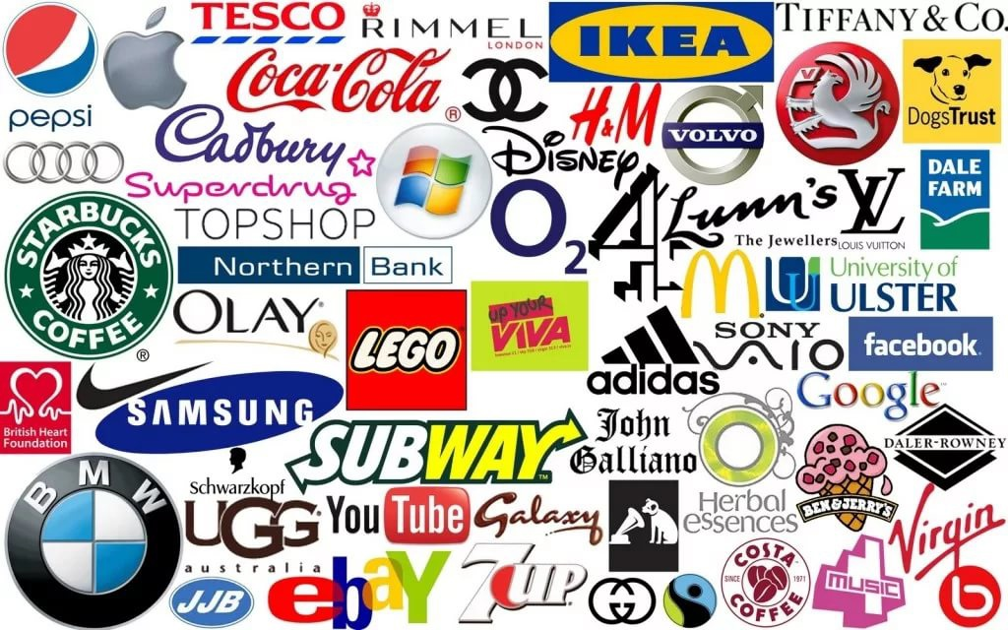
ВНЕШНИЙ ИМИДЖ ОРГАНИЗАЦИИ
Эмблема – предмет или изображение, которое отражает какое-либо понятие или идею чего-либо. Эмблема выступает фирменным изображением организации, передающим главную цель, миссию организации потребителям.
Логотип – это знак, картинка, по которой целевая аудитория идентифицирует компанию и отличает её от конкурентов.
Слоган – это короткая фраза, которая выражает общее содержание деятельности организации.
Одна из целей слогана организации – передача главной идеи или миссии организации, которая сформулирована в виде короткой, запоминающейся фразы и ассоциируется с товаром или названием организации.

Slide 18
ВНЕШНИЙ ИМИДЖ ОРГАНИЗАЦИИ

Slide 19
ВНЕШНИЙ ИМИДЖ ОРГАНИЗАЦИИ

Slide 20
ВНЕШНИЙ ИМИДЖ ОРГАНИЗАЦИИ
«Просто сделай ……..»
«Ведь ты этого……..»
«Есть пауза, ……………………»
«Тает во рту,………………»
«Может, она родилась с этим. ………………….»
«Лучше для мужчины……………»
«Молоко вдвойне вкусней,…………….»
«Всё будет в………….»

Slide 21
ФГБОУ ВО Тверской государственный университет Факультет психологии Студенческое научное общество
г. Тверь, Студенческий пер., д.12
psychology@tversu.ru
http://psychology.tversu.ru
+7 (4822) 34-57-44

